Slide 1



Algoritmalar
Ders 14
En Kısa Yollar II
Bellman-Ford algoritması
Floyd-Warshall algoritması

Slide 2
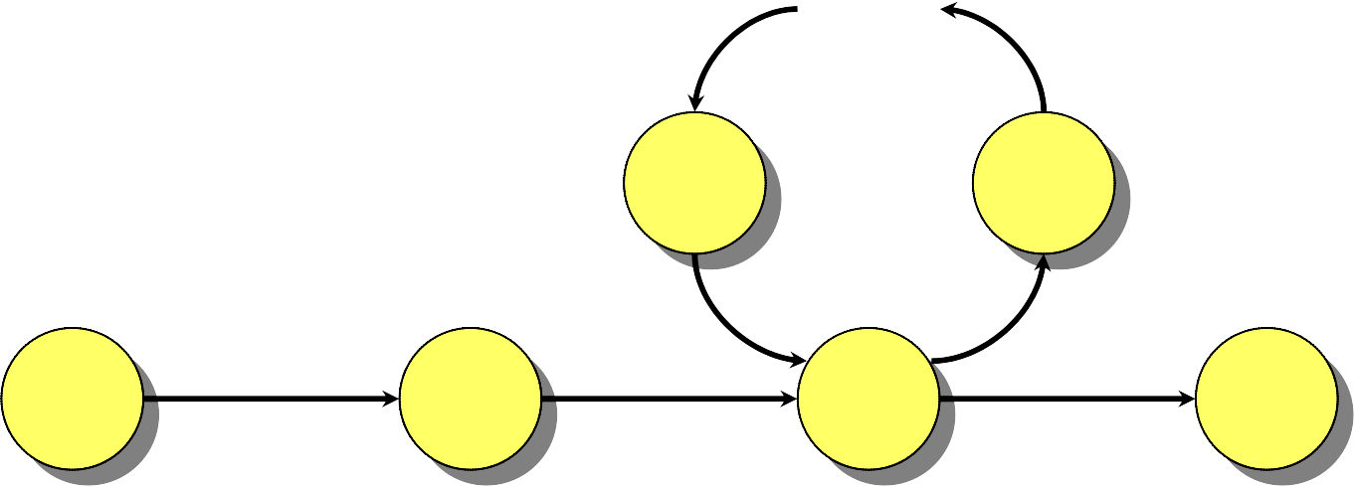
Negatif-ağırlıklı çevrimler
Hatırlatma: Eğer graf G = (V, E) negatif ağırlıklı
bir çevrim içeriyorsa, en kısa yollardan bazıları
…
bulunmayabilir.
Örnek:
< 0
u
u
v_{v}

Slide 3
Negatif-ağırlıklı çevrimler
Hatırlatma: Eğer graf G = (V, E) negatif ağırlıklı
bir çevrim içeriyorsa, en kısa yollardan bazıları
…
bulunmayabilir.
Örnek:
< 0
u
u
v_{v}
Bellman-Ford algoritması:Bir s ∈ V kaynağından tüm v ∈ V' lere bütün kısa yol uzunluklarını bulur ya da negatif ağırlıklı bir çevrim olduğunu saptar.

Slide 4
Bellman-Ford algoritması
d[s] ← 0
for each v ∈ V – {s}
do(yap) d[v] ← ∞
ilklendirme
for i ← 1 to |V| – 1
do for each edge (u, v) ∈ E
do if d[v] > d[u] + w(u, v)
then d[v] ← d[u] + w(u, v)
for each edge (u, v) ∈ E
do if d[v] > d[u] + w(u, v)
Gevşetme adımı
then bunu negatif ağırlık çevrimi var diyerek raporla.
Algoritma sonunda eğer negatif ağırlıklı bir çevrim yoksa her v tepesi için d[v] = δ(s, v) verir.
Süre = O(V E).

Slide 5
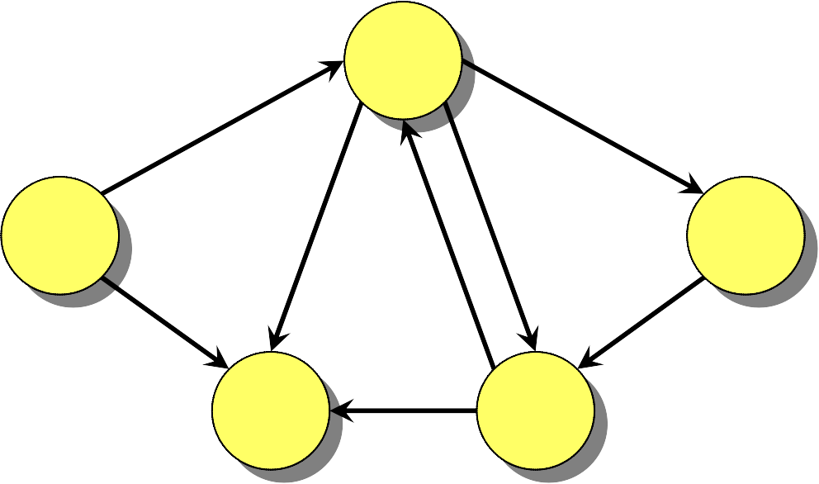
Bellman-Ford örneği
B_{B}
–1
2
A_{A}
3
2
E_{E}
1
4
–3
C_{C}
D_{D}
5

Slide 6
Bellman-Ford örneği
∞
B_{B}
–1
2
0
∞
E_{E}
A_{A}
3
2
1
4
–3
C_{C}
∞
D_{D}
∞
5
İlklendirme.

Slide 7
Bellman-Ford örneği
Ayrıtların üzerindeki siyah renkli sayılar ayrıtların numarasını belirtiyor. Farklı numaralandırmalar da olabilir.
∞
B_{B}
1
2
–1
0
∞
7
3
4
3
2
A_{A}
1
E_{E}
5
4
8
–3
2
C_{C}
∞
6
D_{D}
∞
5
tepe gevşetme düzeni

Slide 8
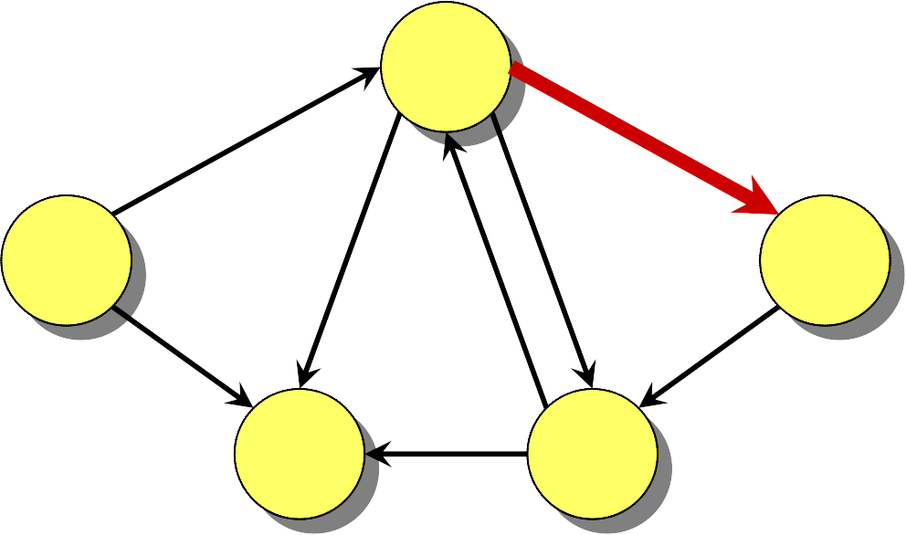
Bellman-Ford örneği
İşlem 1 numaralı ayrıttan başlıyor.
∞
B_{B}
1
2
–1
0
∞
7
3
4
3
2
A_{A}
1
E_{E}
5
4
8
–3
2
C_{C}
∞
6
D_{D}
∞
5

Slide 9
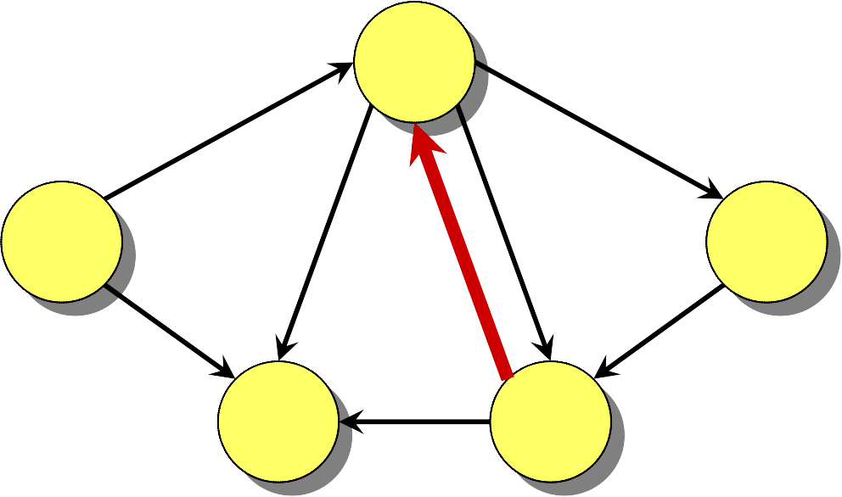
Bellman-Ford örneği
∞
B_{B}
1
2
–1
0
∞
7
3
4
3
2
A_{A}
1
E_{E}
5
4
8
–3
2
C_{C}
∞
6
D_{D}
∞
5

Slide 10
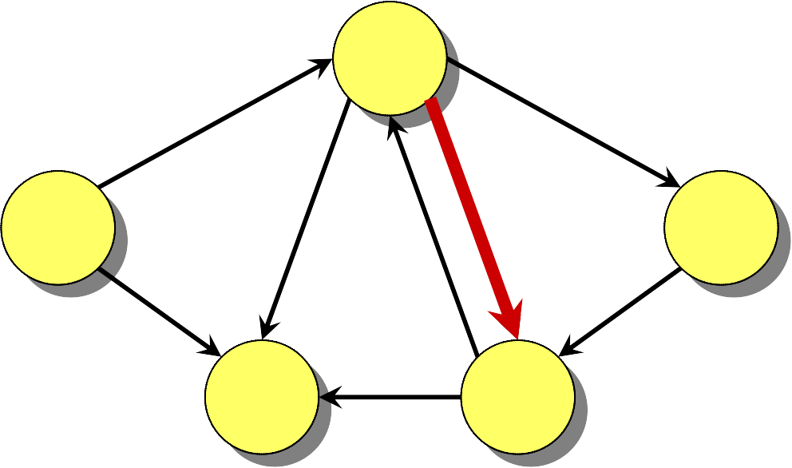
Bellman-Ford örneği
∞
B_{B}
1
2
–1
0
∞
7
3
4
3
2
A_{A}
1
E_{E}
5
4
8
–3
2
C_{C}
∞
6
D_{D}
∞
5

Slide 11
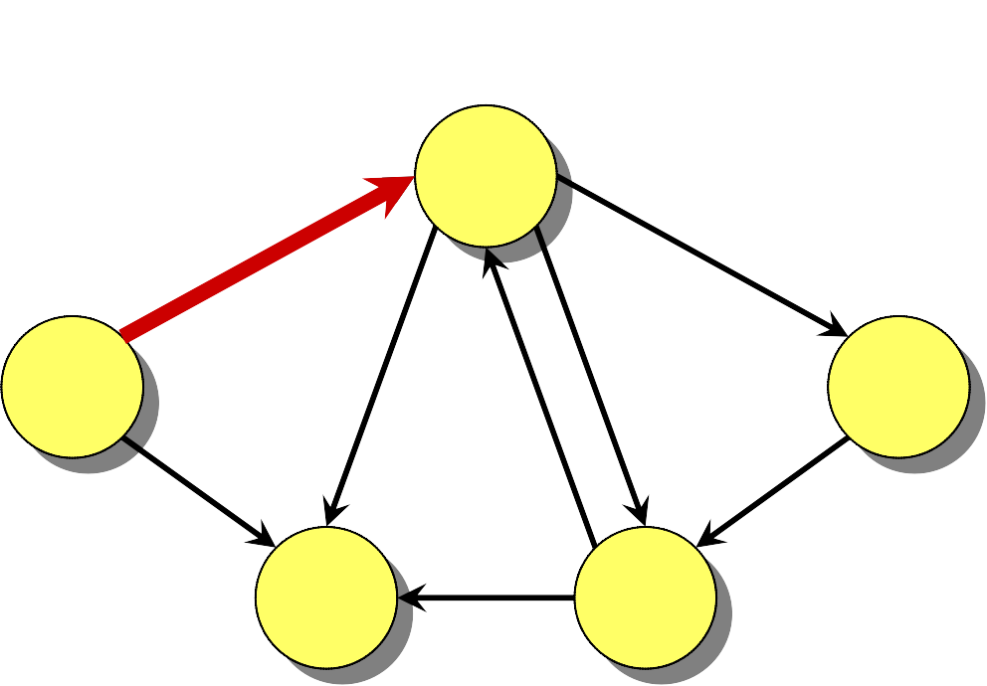
Bellman-Ford örneği
∞
−1
B_{B}
1
2
–1
0
∞
7
3
4
3
2
A_{A}
1
E_{E}
5
4
8
–3
2
C_{C}
∞
6
D_{D}
∞
5

Slide 12
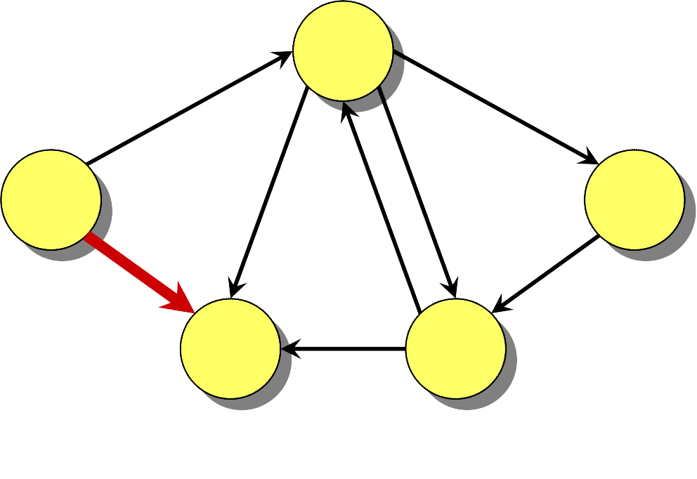
Bellman-Ford örneği
−1
B_{B}
1
2
–1
0
∞
7
3
4
3
2
A_{A}
1
E_{E}
5
4
8
–3
2
C_{C}
4
6
D_{D}
∞
5
∞

Slide 13
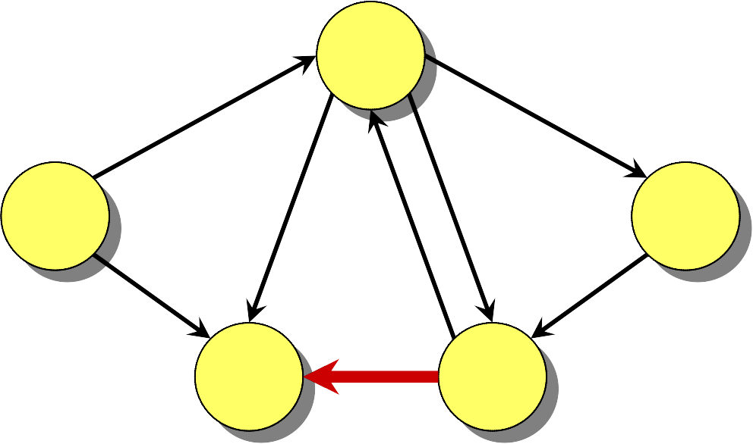
Bellman-Ford örneği
−1
B_{B}
1
2
–1
0
∞
7
3
4
3
2
A_{A}
1
E_{E}
5
4
8
–3
2
C_{C}
4
6
D_{D}
∞
5

Slide 14
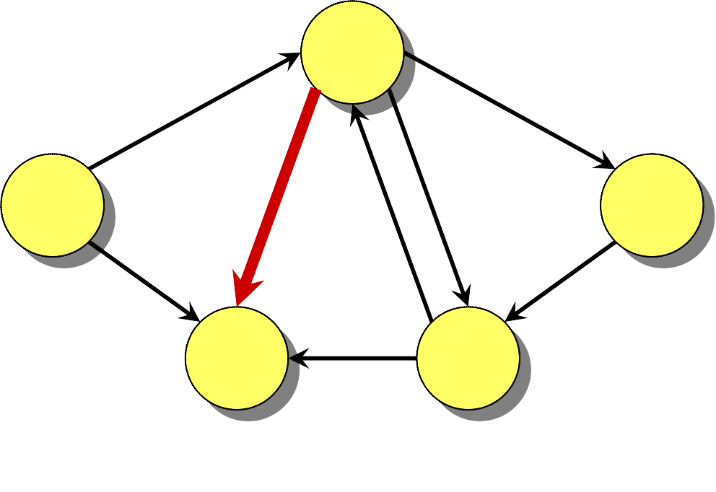
Bellman-Ford örneği
−1
B_{B}
1
2
–1
0
∞
7
3
4
3
2
A_{A}
1
E_{E}
5
4
8
–3
2
C_{C}
2
6
D_{D}
∞
5
4

Slide 15
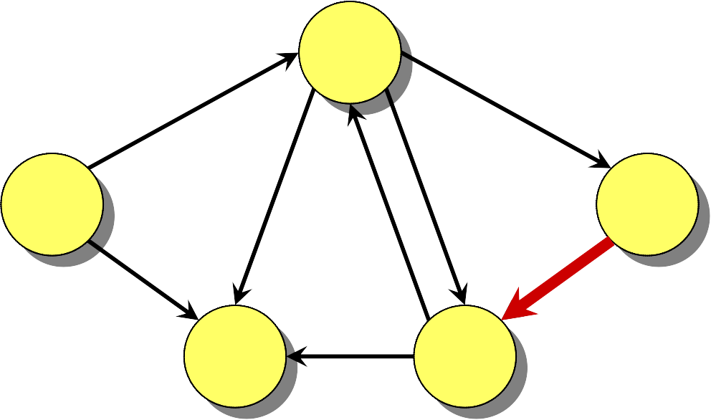
Bellman-Ford örneği
−1
B_{B}
1
2
–1
0
∞
7
3
4
3
2
A_{A}
1
E_{E}
5
4
8
–3
2
C_{C}
2
6
D_{D}
∞
5

Slide 16
Bellman-Ford örneği
−1
B_{B}
1
2
–1
0
∞
7
3
4
3
2
A_{A}
1
E_{E}
5
4
8
–3
2
C_{C}
2
6
D_{D}
∞
5
1. geçişin sonunda

Slide 17
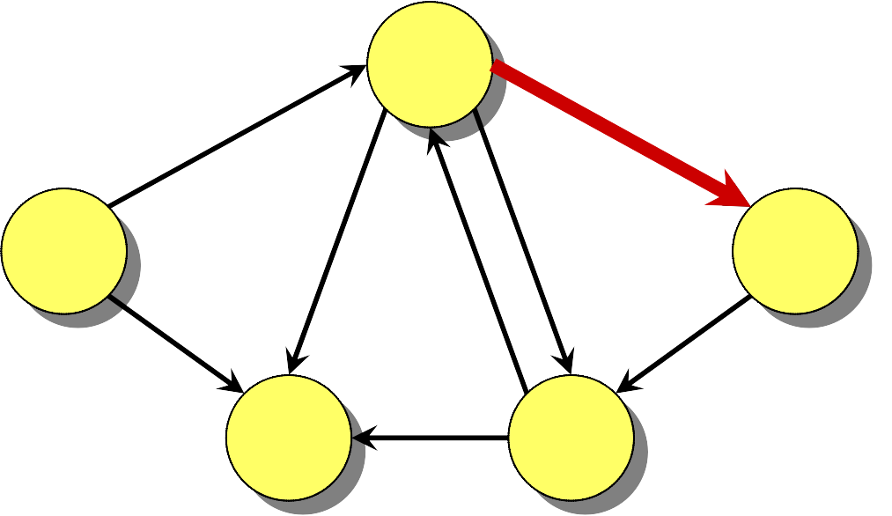
Bellman-Ford örneği
−1
B_{B}
1
2
–1
0
1
∞
7
3
4
3
2
A_{A}
1
E_{E}
5
4
8
–3
2
C_{C}
2
6
D_{D}
∞
5

Slide 18
Bellman-Ford örneği
−1
B_{B}
1
2
–1
0
1
7
3
4
3
2
A_{A}
1
E_{E}
5
4
8
–3
2
C_{C}
2
6
D_{D}
∞
5

Slide 19
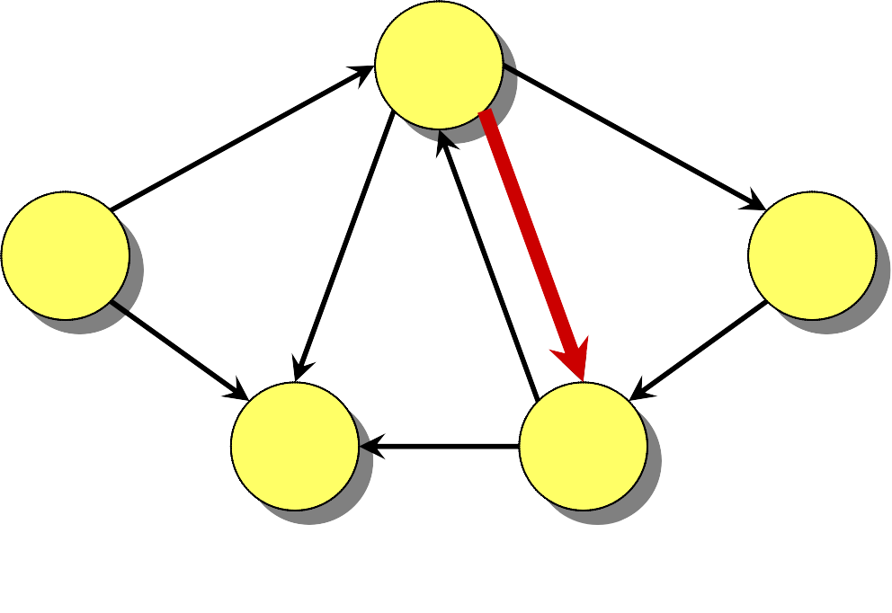
Bellman-Ford örneği
−1
B_{B}
1
2
–1
0
1
7
3
4
3
2
A_{A}
1
E_{E}
5
4
8
–3
2
C_{C}
2
6
D_{D}
1
5
∞

Slide 20
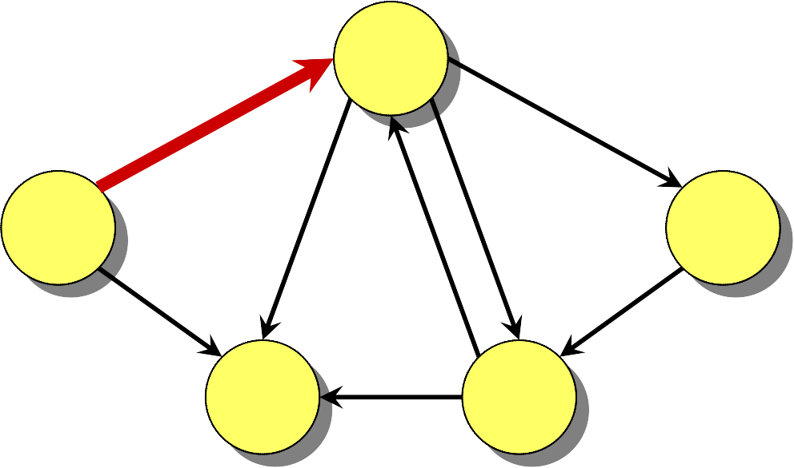
Bellman-Ford örneği
−1
B_{B}
1
2
–1
0
1
7
3
4
3
2
A_{A}
1
E_{E}
5
4
8
–3
2
C_{C}
2
6
D_{D}
1
5

Slide 21
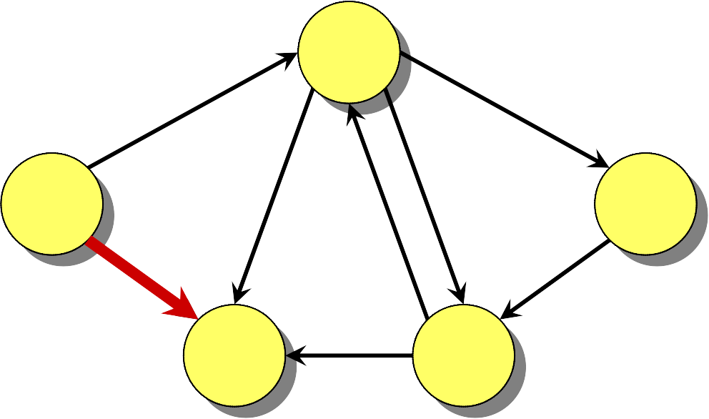
Bellman-Ford örneği
−1
B_{B}
1
2
–1
0
1
7
3
4
3
2
A_{A}
1
E_{E}
5
4
8
–3
2
C_{C}
2
6
D_{D}
1
5

Slide 22
Bellman-Ford örneği
−1
B_{B}
1
2
–1
0
1
7
3
4
3
2
A_{A}
1
E_{E}
5
4
8
–3
2
C_{C}
2
6
D_{D}
1
5

Slide 23
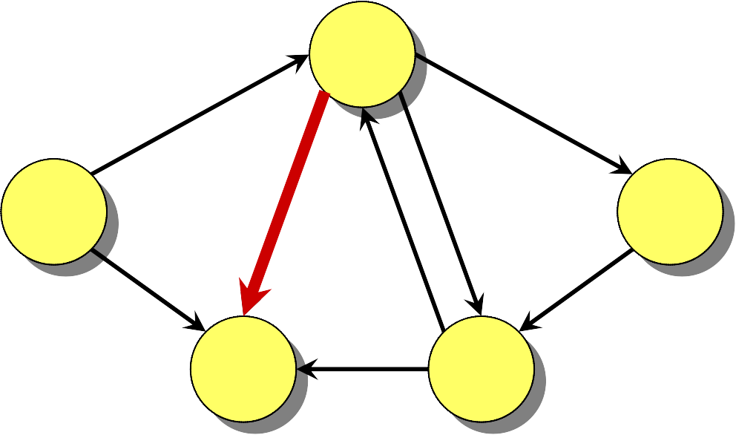
Bellman-Ford örneği
−1
B_{B}
1
2
–1
0
1
7
3
4
3
2
A_{A}
1
E_{E}
5
4
8
–3
2
C_{C}
2
6
D_{D}
1
5

Slide 24
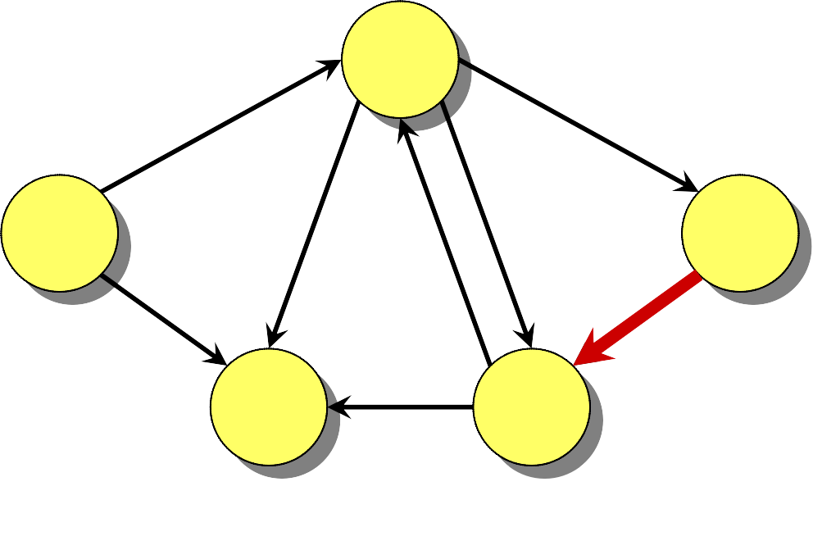
Bellman-Ford örneği
−1
B_{B}
1
2
–1
0
1
7
3
4
3
2
A_{A}
1
E_{E}
5
4
8
–3
2
C_{C}
2
6
D_{D}
−2
5
1

Slide 25
Bellman-Ford örneği
Tepelerin üzerindeki rakamlar kaynaktan (burada kaynak A tepesi) o tepeye olan en kısa yol uzunluklarını belirtiyor.
−1
B_{B}
1
2
–1
0
1
7
3
4
3
2
A_{A}
1
E_{E}
5
4
8
–3
2
C_{C}
2
6
D_{D}
−2
5
2. geçişin sonu
(3 ve 4. geçişler de aynıdır)

Slide 26
Doğruluk
Teorem.Eğer G = (V, E) hiç negatif ağırlık çevrimi içermiyorsa, sonrasında Bellman-Ford algoritması, bütün v ∈ V' ler için d[v] = δ(s, v)' yi çalıştırır.

Slide 27
En kısa yollar
Tek-kaynaklı en kısa yollar
•Negatif olmayan kenar ağırlıkları
Dijkstra algoritması: O(E + V lgV)
Genel
  Bellman-Ford algoritması: O(VE)

Slide 28
En kısa yollar
Tek-kaynaklı en kısa yollar
•Negatif olmayan kenar ağırlıkları
Dijkstra algoritması: O(E + V lg V)
Genel
  Bellman-Ford: O(VE)
Tüm-ikili en kısa yollar
•Negatif olmayan kenar ağırlıkları
  Dijkstra algoritması çarpı |V|: O(VE + V ² lg V)
Genel
  Floyd Warshal

Slide 29
Tüm-ikili en kısa yollar
Girdi: G = (V, E) yönlü grafında, V={1, 2,…, n}
İken w : E → R ayrıt ağırlık fonksiyonu olsun.
Çıktı:Tüm i, j ∈ V için δ(i, j) en kısa yol uzunluklarını veren n × n matrisidir.

Slide 30
Tüm-ikili en kısa yollar
Girdi: G = (V, E) yönlü grafında, V={1, 2,…, n}
İken w : E → R ayrıt ağırlık fonksiyonu olsun.
Çıktı:Tüm i, j ∈ V için δ(i, j) en kısa yol uzunluklarını veren n × n matrisidir.
Fikir:
Her tepeden Bellman-Ford' u bir kere çalıştır.
Çalışma zamanı = O(V ²E).
• Yoğun graflarda (n² ayrıtlı) ⇒ Θ(n ⁴) süre.

Slide 31
Floyd-Warshall için sözde kod
for k ← 1 to n
do for i ← 1 to n
do for j ← 1 to n
_{if cij > cik + ckj}
Gevşetme
then c_{ij} ← c_{ik} + c_{kj}
Notlar:
Θ(n³) zamanında çalışır.
Kodlaması basittir.
Pratikte verimlidir.

